Slide 1

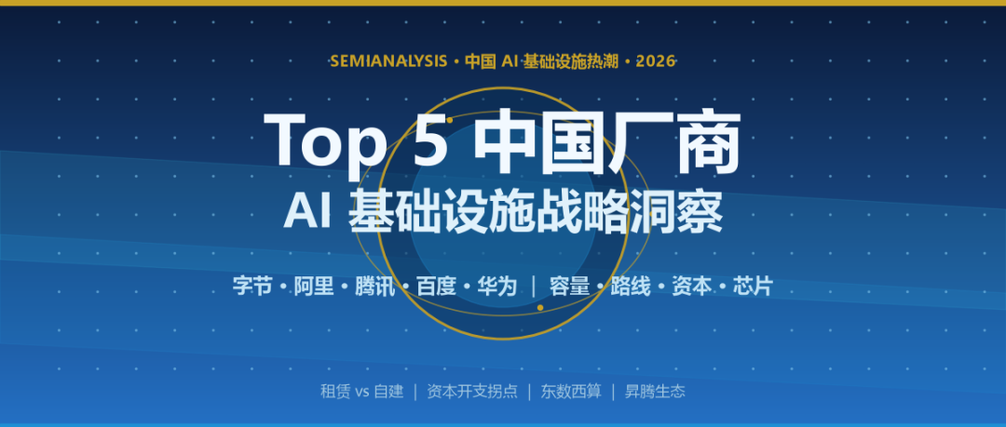
SEMIANALYSIS · 2026 · 中国 AI 基础设施热潮
中国 AI 基础设施：规模、路线与资本竞赛
SemiAnalysis 首进中国模型：24GW 容量版图、五强座次与两条算力栈
原文《Top 5 中国厂商 AI 基础设施及战略洞察》｜ 作者：SI云原生智能算力架构 ｜ 发布：2026-10-19

Slide 2

CONTENTS
内容目录
01
容量版图：中国跃居全球第二
P04
SemiAnalysis 中国模型的口径与全球坐标
02
五强画像：五种基础设施基因
P08
字节 / 阿里 / 腾讯 / 百度 / 华为
03
路线之争：租赁与自建
P11
批发型与零售型的供给侧错配
04
资本与交付：重资产竞赛
P14
资本开支拐点、东数西算与 100 天交付
05
结构矛盾与战略洞察
P18
效率鸿沟、两条技术栈与五大洞察
来源：SemiAnalysis《中国 AI 基础设施热潮》｜ 原文：SI云原生智能算力架构 · 2026-10-19
02

Slide 3
核心观点 · EXECUTIVE SUMMARY
24GW 之后：进入重资产、拼效率的阶段
SemiAnalysis 首次将中国纳入全球数据中心追踪模型：容量已居全球第二、五强占全国一半以上，但真正的变量是资产结构、资本与芯片效率。
24 GW
13.7 GW
1000 亿美元
71.4 %
中国已交付容量
Top5 厂商合计容量
头部四家资本开支
算力设施上架率
全球第二，约为美国 56GW 的 43%
占全国已交付容量一半以上
2026 年规模；2024 年约 350 亿美元
近三成已建成设施尚未投入运营
字节跳动
5.3 GW
几乎全部租赁
容量不再是胜负手
阿里巴巴
3.9 GW
混合：租赁略高于自建
竞争维度从「谁的数据中心多」转向租赁 / 自建 / 芯片 / 能源的组合
现金流拐点已至
腾讯
2.4 GW
租赁与自建最接近
阿里、腾讯、百度 2026Q2 首次同时录得负自由现金流，本质是资本开支前置
百度
1.1 GW
租赁高于自建
效率鸿沟待补
国产芯片单位功耗算力仅为进口的 10%—30%，软件栈成为关键变量
华为
1.0 GW
几乎全部自建
来源：SemiAnalysis《中国 AI 基础设施热潮》｜ 原文：SI云原生智能算力架构 · 2026-10-19
03

Slide 4
01
24 GW
中国已交付数据中心容量 · 2026 年底预计
1000+ 座
容量版图：中国跃居全球第二
模型覆盖的数据中心数量
60+ 家
SemiAnalysis 首次把中国纳入全球数据中心追踪模型——核心口径是 IT 电力容量，而不是 GPU 数量。
模型覆盖的运营商数量
来源：SemiAnalysis《中国 AI 基础设施热潮》｜ 原文：SI云原生智能算力架构 · 2026-10-19
04

Slide 5
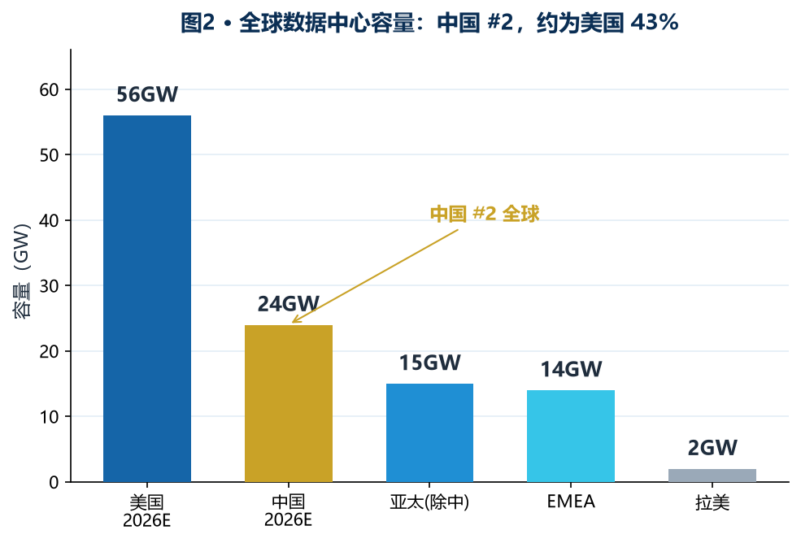
01 · 容量版图
全球坐标：24GW 意味着什么
2026 年底美国以约 56GW 稳居第一，中国约 24GW 位居第二，已超过 EMEA 与亚太其他地区的总和。
三个读数
已交付
中国约 24GW，已超过 EMEA（14GW）与亚太其他地区（15GW）之和
在建与储备
约 20GW 已进入建设或规划阶段
约 30GW 已宣布但尚未落地
口径
IT 电力容量（MW/GW）口径，回答的是「能装下多少 AI 服务器」
而非「有多少 FLOPS」
口径提示：原文正文将该图标为「图1」，与图内烘焙标题「图2」编号相反；本页图注以图内标题为准。
图2 · 全球数据中心容量：中国 #2，约为美国 43%
注：容量为 SemiAnalysis 全球模型 2026 年底预计值，非已实际运营容量。
来源：SemiAnalysis《中国 AI 基础设施热潮》｜ 原文：SI云原生智能算力架构 · 2026-10-19
05

Slide 6
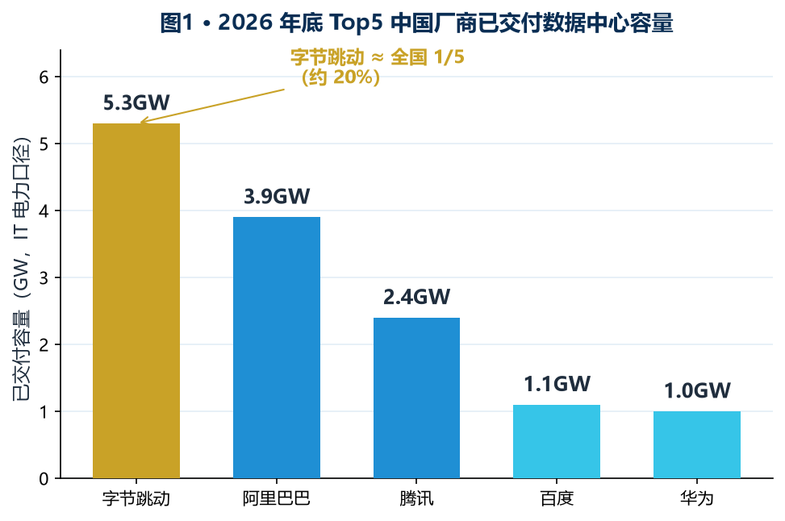
01 · 容量版图
Top 5 座次：五强占全国一半以上
五家厂商合计约 13.7GW，占全国已交付容量一半以上；字节一家约占五分之一。
读图要点
座次
字节跳动 5.3GW ｜ 阿里巴巴 3.9GW ｜ 腾讯 2.4GW
后两名
百度 1.1GW ｜ 华为 1.0GW
结构
五强之外，其余容量由中小运营商与地方国资平台分食
口径提示：原文正文将该图标为「图2」，与图内烘焙标题「图1」编号相反；本页图注以图内标题为准。
注：容量与占比按 SemiAnalysis 中国数据中心模型估算，口径为 IT 电力容量。
图1 · 2026 年底 Top5 中国厂商已交付数据中心容量
来源：SemiAnalysis《中国 AI 基础设施热潮》｜ 原文：SI云原生智能算力架构 · 2026-10-19
06

Slide 7
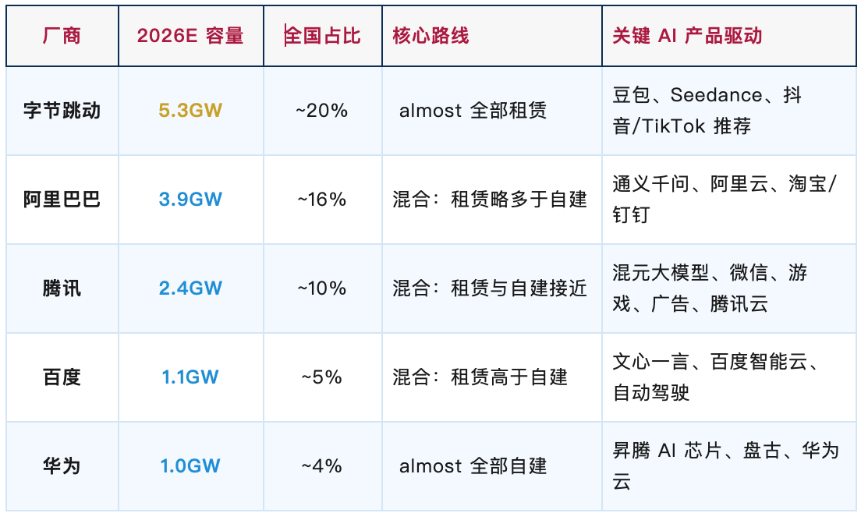
01 · 容量版图
五强总览：容量、占比、路线与产品驱动
表：五强容量、全国占比、核心路线与关键 AI 产品驱动（口径：SemiAnalysis 中国模型估算）
来源：SemiAnalysis《中国 AI 基础设施热潮》｜ 原文：SI云原生智能算力架构 · 2026-10-19
07

Slide 8
02
5.3 GW
字节跳动 · 全国第一
1.0 GW
五强画像：五种基础设施基因
华为 · 末位但最特殊
1.3 GW
同一条赛道，五种截然不同的资产配置与芯片策略——字节与华为是两个极端。
GDS+VNET 上半年签约批发容量
来源：SemiAnalysis《中国 AI 基础设施热潮》｜ 原文：SI云原生智能算力架构 · 2026-10-19
08

Slide 9
02 · 五强画像
五家厂商，五种基础设施基因
容量、路线、财务代价与芯片策略的逐一对位。
字节 5.3GW
算法驱动的「租赁巨兽」
约占全国五分之一，绝大部分通过租赁获得，自建仅占极小比例；把土地、电力与并网风险转移给 IDC 运营商。
阿里 3.9GW
CUBE 5.0 与混合重资产
既租赁快速锁定稀缺资源，又自建保留长期 TCO 与定制能力；训练负载布局内蒙古，推理贴近长三角。
腾讯 2.4GW
模块化先行者的平衡术
五强中租赁与自建最接近；2014 年已部署第三代模块化设计，工程文化领先。
百度 1.1GW
昆仑芯片与「先卖后租」
昆仑芯售给政府、智算中心等客户后返租使用，把部分建设成本转移出表。
华为 1.0GW
昇腾生态与垂直整合
几乎全部自建，与自研芯片、网络、存储、软件栈深度耦合；靠超节点做系统级堆叠。
来源：SemiAnalysis《中国 AI 基础设施热潮》｜ 原文：SI云原生智能算力架构 · 2026-10-19
09

Slide 10
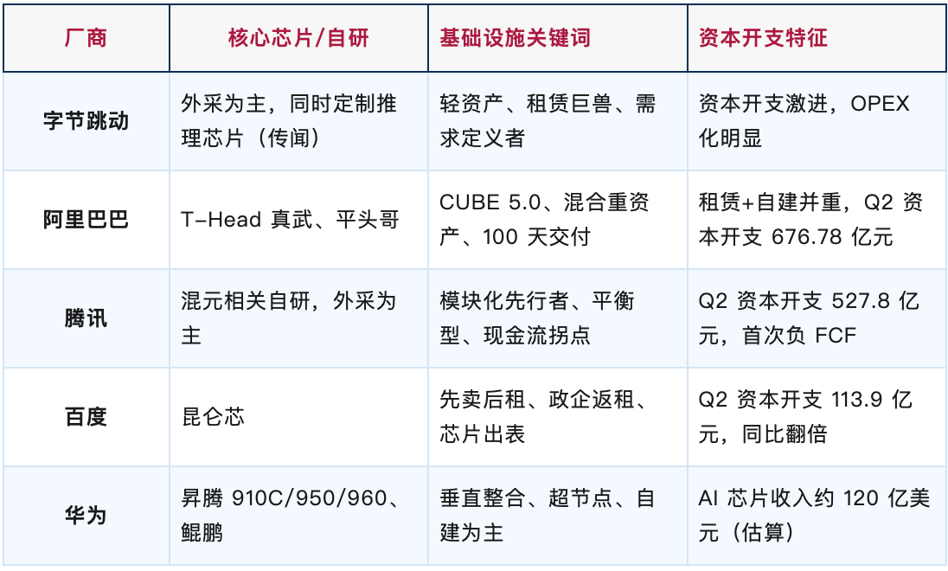
02 · 五强画像
芯片、基础设施关键词与资本开支特征
读表要点
芯片路线
字节外采为主并定制推理芯片（传闻）
阿里 T-Head「真武」；腾讯混元相关自研；百度昆仑芯
财务代价
阿里 Q2 资本开支 676.78 亿元，同比 +75%
腾讯 527.8 亿元（+176%）、百度 113.9 亿元（接近翻倍）
口径
资本开支来自财报或行业估算；华为 AI 芯片收入为第三方估算
表：五强的核心芯片 / 基础设施关键词 / 资本开支特征
来源：SemiAnalysis《中国 AI 基础设施热潮》｜ 原文：SI云原生智能算力架构 · 2026-10-19
10

Slide 11
03
95/5 %
字节：租赁 / 自建
5/95 %
路线之争：租赁与自建的结构选择
华为：租赁 / 自建
~1/3
不是简单的「轻与重」，而是对资本结构、风险偏好、业务周期、芯片策略的综合选择。
三大运营商持有的全国数据中心容量
来源：SemiAnalysis《中国 AI 基础设施热潮》｜ 原文：SI云原生智能算力架构 · 2026-10-19
11

Slide 12
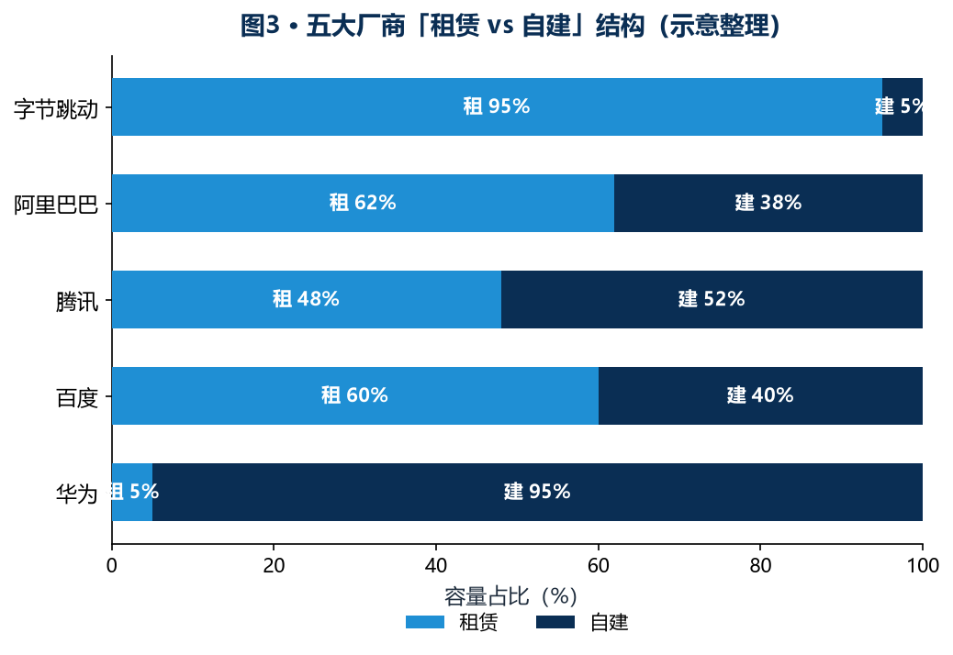
03 · 路线之争
五大厂商的「租赁 vs 自建」结构
字节把租赁用到极致，华为把自建用到极致，阿里、百度租赁略高于自建，腾讯则最接近均衡。
两条路线的取舍
租赁的优势
交付快、位置灵活
土地 / 电力 / 并网风险转移给运营商
适合训练负载的阶段性爆发
自建的优势
长期 TCO 更低
可定制供电 / 制冷 / 网络架构
与自研芯片协同，数据安全可控
未来两年
无自研芯片者更依赖租赁保弹性；有自研芯片者靠自建放大系统协同
口径提示：该图为示意整理，比例基于 SemiAnalysis 描述归纳，非公司披露的精确数值。
图3 · 五大厂商「租赁 vs 自建」结构（示意整理，基于 SemiAnalysis 描述）
来源：SemiAnalysis《中国 AI 基础设施热潮》｜ 原文：SI云原生智能算力架构 · 2026-10-19
12

Slide 13
03 · 路线之争
供给侧错配：旧机房空置，新批发稀缺
2026 年上半年批发型数据中心签约量爆发，而零售型机房几乎无人问津。
1/3
1.3 GW
1/3
存量集中度
批发型签约量
订单捕获比例
三大运营商仍持有全国约三分之一的数据中心容量，多为低功率旧机房
万国数据与世纪互联 2026 上半年合计签约出售
两家只捕获了字节与阿里 2024—2026 至今订单的约三分之一
存量：三大运营商的旧机房
增量：新建批发型设施
— 仍拥有全国约三分之一的数据中心容量
— 多为面向散户出租低功率机架的旧机房
— 物理上难以承载 AI 服务器的高功率密度
— 空置率居高不下
— 新建批发型设施被快速填满
— 万国数据（GDS）与世纪互联（VNET）2026 上半年合计签约出售约 1.3GW
— 只捕获字节与阿里 2024—2026 至今订单的约三分之一
— 大量订单流向未上市运营商与地方国资平台
价值重估的核心逻辑
「旧机房空置、新批发稀缺」的错配，正是 AI 时代基础设施价值重估的核心逻辑。
来源：SemiAnalysis《中国 AI 基础设施热潮》｜ 原文：SI云原生智能算力架构 · 2026-10-19
13

Slide 14
04
350→1000 亿美元
四家资本开支 2024 → 2026
18→12 个月
资本与交付：重资产竞赛
100MW 数据中心交付周期
~100 天
资本开支三年冲上 1000 亿美元，交付周期从 18 个月压缩到 100 天。
阿里 CUBE 5.0 交付
来源：SemiAnalysis《中国 AI 基础设施热潮》｜ 原文：SI云原生智能算力架构 · 2026-10-19
14

Slide 15
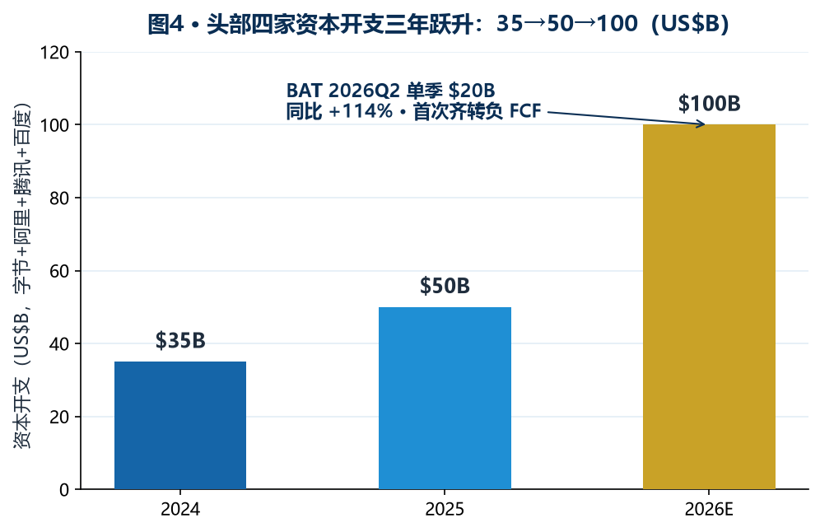
04 · 资本与交付
资本开支拐点：从现金流机器到重资产竞赛
字节、阿里、腾讯、百度四家合计资本开支，2024 年约 350 亿美元，2026 年正朝 1000 亿美元规模增长。
规模与现金流
规模跃升
2024 年约 350 亿美元
2025 年超 500 亿美元
2026 年朝 1000 亿美元规模增长
现金流拐点
阿里 / 腾讯 / 百度 2026Q2 合计资本开支约 200 亿美元（约 1318 亿元），同比增加超过一倍
首次同时录得负自由现金流
解读
自由现金流转负 ≠ 经营恶化，而是资本前置
回收路径：AI 云服务、模型 API、广告效率、推荐系统升级（3—5 年）
图4 · 头部四家资本开支三年跃升：35→50→100（US$B）
口径提示：腾讯 2005 年以来首次自由现金流转负；当季约 593 亿元资本开支付款中，约 514 亿元为算力采购预付款。
来源：SemiAnalysis《中国 AI 基础设施热潮》｜ 原文：SI云原生智能算力架构 · 2026-10-19
15

Slide 16
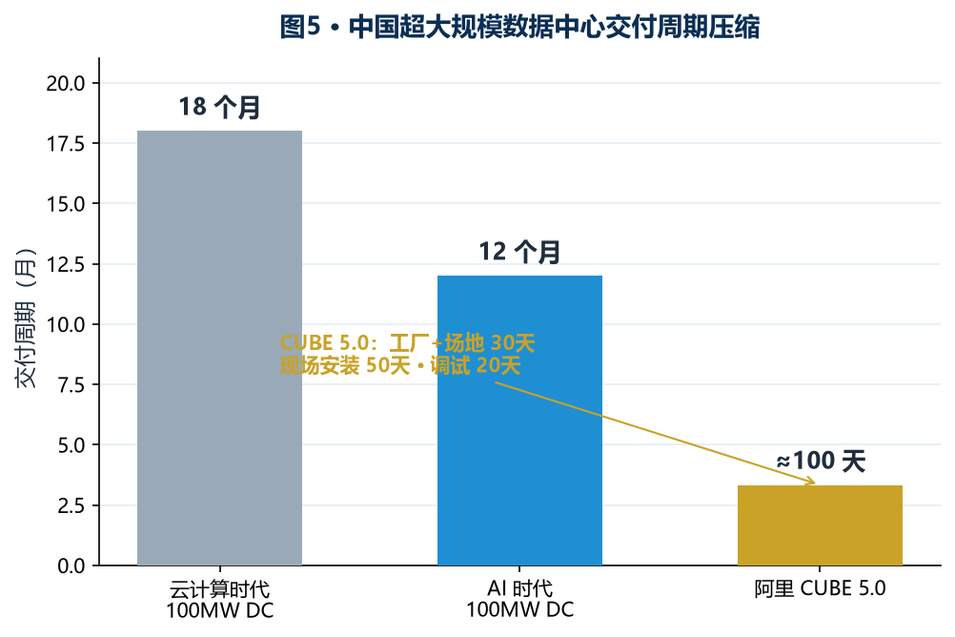
04 · 资本与交付
东数西算与交付周期的极限压缩
2022 年 2 月启动的「东数西算」工程，布局 8 个国家算力枢纽节点、10 个国家数据中心集群。
周期与分工
周期压缩
云计算时代：约 18 个月
AI 时代：约 12 个月
阿里 CUBE 5.0：约 100 天
100 天拆解
工厂预制 + 场地准备 30 天
现场安装 50 天
调试 20 天
区域分工
西部节点：训练与冷存储，用低价绿电
东部节点：低时延推理，服务人口与产业密集区
口径提示：交付周期为 SemiAnalysis 对中国标准 100MW 数据中心的估计值。
图5 · 中国超大规模数据中心交付周期压缩
来源：SemiAnalysis《中国 AI 基础设施热潮》｜ 原文：SI云原生智能算力架构 · 2026-10-19
16

Slide 17
04 · 资本与交付
东数西算正在塑造五强的区域策略
谁在哪个区域建什么，取决于训练 / 推理属性与电力成本。
内蒙古
呼和浩特—乌兰察布
被 SemiAnalysis 列为以训练业务为主的增长区域，字节跳动正在当地扩大自建数据中心。
安徽
芜湖
主要承接长三角的推理和云计算需求，字节跳动、腾讯、华为云均有布局。
山西
非国家枢纽体系
虽不属于国家枢纽体系，但已投运容量可观，字节跳动是当地重要需求方。
西部 / 东部
结构性分工
西部承接对实时性要求较低的训练与冷存储，利用低价绿电；东部承担低时延推理。
来源：SemiAnalysis《中国 AI 基础设施热潮》｜ 原文：SI云原生智能算力架构 · 2026-10-19
17

Slide 18
05
10—30 %
国产芯片单位功耗算力比
2—4 ×
结构矛盾与战略洞察
单位算力资本支出比
300 PFLOPS
规模只是故事的一面，效率才是决定长期竞争力的另一面。
CloudMatrix 384 BF16 峰值
来源：SemiAnalysis《中国 AI 基础设施热潮》｜ 原文：SI云原生智能算力架构 · 2026-10-19
18

Slide 19
05 · 结构矛盾
效率鸿沟：容量追近，单位产出仍差
国产 AI 加速芯片出货份额 2026 年预计超过 50%，但单位功耗算力与单位算力资本支出仍显著落后。
>50 %
10—30 %
2—4 ×
1/6—1/3
国产 AI 芯片出货份额
单位功耗算力比
单位算力资本支出
日均 Token 产出比
高盛预计 2026 年出货量口径
国产芯片相对进口芯片
国产芯片是进口芯片的 2—4 倍
华为 910B/910C 服务器相对 H800
系统级堆叠（CloudMatrix 384）
更大规模集群 + 高速互联；384 颗 910C 聚成单一逻辑单元，BF16 峰值算力约 300 PFLOPS
软件级补课
算法优化、稀疏化、量化、通信重叠；TileLang 是 CUDA 的替代性高级编程语言，行业从「缺芯」进入「建栈」阶段
实证信号
2026-04 发布 DeepSeek V4，首款为华为 Ascend 大规模优化的主流模型；2026-09-30 与华为联合开源 6 个模块
补短板的两条路
DeepSeek 的意义
开源协同
— 系统级堆叠：更大规模集群 + 高速互联；软件级补课：算法优化、稀疏化、量化、通信重叠
— 软件级补课的注脚——算法效率可抵消硬件差距
— 2026-09-30 DeepSeek 与华为联合开源 6 个模块，涵盖计算、通信与 128 卡超节点方案
来源：SemiAnalysis《中国 AI 基础设施热潮》｜ 原文：SI云原生智能算力架构 · 2026-10-19
19

Slide 20
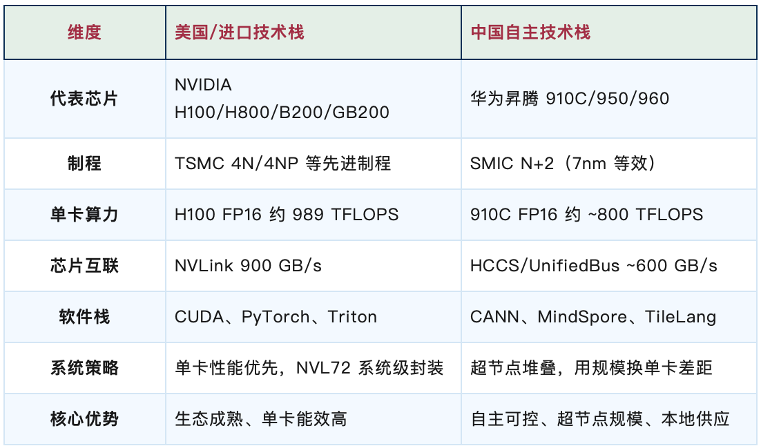
05 · 结构矛盾
两条技术栈：CUDA 生态 vs 中国自主栈
读表要点
并行而非替代
CUDA 生态与 CANN / MindSpore / TileLang 不会互相替代
形成两个相对独立的算力体系
华为路线
超节点 + 集群，用系统规模换单卡差距
CloudMatrix 384 单系统 BF16 峰值约 300 PFLOPS
约为 GB200 NVL72 的 1.7 倍，代价是约 4 倍功耗
软件协同
2026-04 DeepSeek V4：首款针对 Ascend 大规模优化的主流模型
2026-09-30 DeepSeek 与华为联合开源 6 个模块，含 TileLang 与 128 卡超节点方案
表：两条技术栈在芯片、制程、单卡算力、互联、软件栈与系统策略上的对照
来源：SemiAnalysis《中国 AI 基础设施热潮》｜ 原文：SI云原生智能算力架构 · 2026-10-19
20

Slide 21
05 · 战略洞察
五大战略洞察
从「容量竞赛」到「组合能力」的五个转向。
洞察一
资产配置取代单纯容量竞赛
胜负手不是「谁的数据中心多」，而是租赁 / 自建 / 芯片 / 能源的最优组合。
洞察二
软件优化重塑硬件价值函数
模型-芯片协同优化成为新护城河，算力的度量单位正从 FLOPS 转向「有效 Token 成本」。
洞察三
能源与区域布局成为硬约束
东数西算不仅是政策，更是成本结构；谁先锁定电力、土地与并网指标，谁就拥有下一代定价权。
洞察四
现金流拐点只是第一阶段
资本开支冲向 1000 亿美元只是开始，AI 商业化进度将决定投资回报周期。
洞察五
两条技术栈长期并行
出口管制意外加速了中国自主栈成熟，全球 AI 基础设施正在「分叉」。
来源：SemiAnalysis《中国 AI 基础设施热潮》｜ 原文：SI云原生智能算力架构 · 2026-10-19
21

Slide 22
总结
五要素拧成一股绳，才是下一个赢家
中国 AI 基础设施已跨过「规模追赶」的第一道门槛，进入重资产、高技术、强监管、快迭代的新阶段。SemiAnalysis 的 24GW 数字不是终点，而是下一阶段竞赛的入场券。
24 GW
1000 亿美元
10—30 %
TileLang
8 枢纽
容量
资本
芯片
软件
能源
2026 年底预计，全球第二
头部四家 2026 年资本开支
国产单位功耗算力占比待补
从「缺芯」走向「建栈」
东数西算国家算力枢纽节点
第一阶段：规模追赶
第二阶段：重资产拼效率
— 2026 年底 24GW 全球第二，已超过 EMEA 与亚太其他地区之和
— 五强占全国已交付容量一半以上，资本开支 350→1000 亿美元
— 重资产：资本前置，现金流拐点已至，自建与长约锁容量
— 高技术、强监管、快迭代：芯片与软件栈补短板，电力与交付周期是硬约束
在电力、芯片、资本、政策的约束下，如何以最高效率把算力转化为 AI 产品竞争力——方向已清晰：能把「容量、资本、芯片、软件、能源」五要素拧成一股绳的玩家，将真正定义全球 AI 基础设施的第二极。
来源：SemiAnalysis《中国 AI 基础设施热潮》｜ 原文：SI云原生智能算力架构 · 2026-10-19
22

Slide 23
APPENDIX
资料来源与口径说明
主要来源
SemiAnalysis《中国 AI 基础设施热潮》（2026-09-25 发布），文中引用其中国数据中心模型与全球模型。
次级来源
各公司 2026 年第二季度财报；高盛 2026 年 7 月研究报告；工信部 2026 年 7 月数据；行业评测与第三方估算。
图注编号
原文正文的图序与图内烘焙标题在「图1 / 图2」上相反。本 PPT 图注一律以图内烘焙标题为准，原文表述未作改动。
估算口径
容量为 IT 电力容量（MW/GW）口径；华为 AI 芯片收入、CloudMatrix 对比、租赁 / 自建比例均为第三方估算或示意整理，非公司披露值。
数据图
表格
— 图1 · 2026 年底 Top5 中国厂商已交付数据中心容量（P06）
— 图2 · 全球数据中心容量：中国 #2，约为美国 43%（P05）
— 图3 · 五大厂商「租赁 vs 自建」结构（示意整理，P12）
— 图4 · 头部四家资本开支三年跃升 35→50→100（US$B，P15）
— 图5 · 中国超大规模数据中心交付周期压缩（P16）
— 表 · 五强容量、全国占比、核心路线与产品驱动（P07）
— 表 · 五强核心芯片 / 关键词 / 资本开支特征（P10）
— 表 · 两条技术栈：芯片、制程、算力、互联、软件栈对照（P20）
本 PPT 内容全部来自上述来源，未做外部补充；无法从原文确认的数据已在对应页面显式标注。
来源：SemiAnalysis《中国 AI 基础设施热潮》｜ 原文：SI云原生智能算力架构 · 2026-10-19
23

